Slide 1
PLANIFICACIÓN CLASES VIRTUALES SEMANA N°21 FECHA : 18/08/2020
Colegio Jean Piaget
Mi escuela, un lugar para aprender y crecer en un ambiente saludable

Slide 2
ASIGNATURA /CURSO | Educación Física / 5° Básico
NOMBRE DEL PROFESOR | Marcos Lucero Lizama
OBJETIVO DE APRENDIZAJE PRIORIZACIÓN NIVEL 1 | (OA1) Demostrar la aplicación de las habilidades motrices básicas adquiridas, en una variedad de actividades deportivas.
INDICADORES DE EVALUACIÓN PARA OA | 1.-Combinan habilidades locomotrices básicas de manipulación y locomoción en juegos deportivos. Porcentaje de logro:84,1 2.-Aplican habilidades específicas de manipulación en juegos deportivos. Porcentaje de logro:74,48
CONTENIDO /HABILIDADES | Reconocer habilidades motrices básicas de locomoción, Manipulación y Estabilidad.
OBJETIVO DE LA CLASE | Retroalimentar contenidos de las clase 15,18,19.
EVALUACIÓN | Se evaluará a través del ticket de salida

Slide 5
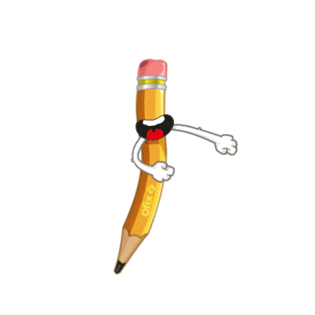
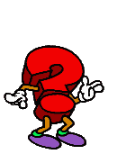
Importante:
Cuándo esté la animación de un lápiz, significa que debes escribir en tu cuaderno
Cuándo esté esta animación de una cámara fotográfica, significa que debes mandar reporte sólo de esa actividad (una foto de la actividad)
Cuándo esté esta animación de un libro, significa que debes trabajar en tu libro de matemática.
Cuándo esté esta animación de un signo de pregunta, significa que debes pensar y analizar, sin escribir en tu cuaderno. Responder de forma oral.

Slide 6
Inicio Activación Conocimientos Previos
Para comenzar la clase y activar tus conocimientos, responde en forma oral, las siguientes preguntas:
1.-¿Recuerdas que son las habilidades motrices básicas hemos trabajo?
2.-¿Cuántas habilidades motrices hemos trabajo?
3.-¿Para que nos sirven nuestras habilidades motrices?
4.-¿Recuerdan cuáles son las capacidades físicas básicas?

Slide 7
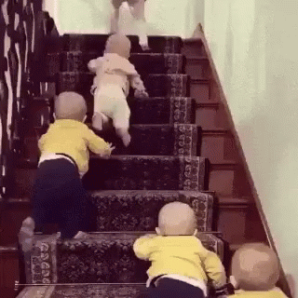
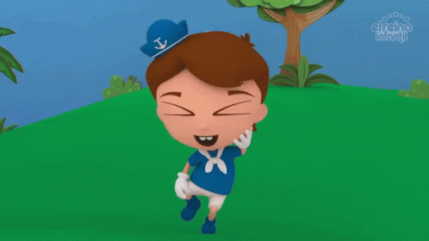
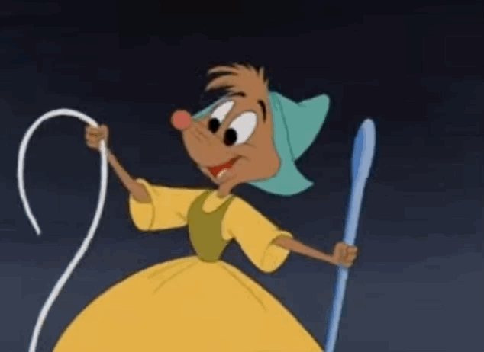
Motivación
De manera oral menciona que habilidades motrices están representadas en las siguientes imágenes.

Slide 8
Habilidades Motrices Básicas
Capacidades Físicas Básicas

Slide 9
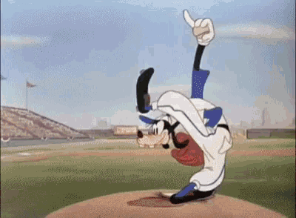
Desarrollo de la clase
1.-Observa la siguiente imagen y escribe la habilidad motriz básica, acción motriz y el deporte. 1.- 2.- 3.-

Slide 10
Desarrollo de la clase
2.-Observa la siguiente imagen y escribe la habilidad motriz básica, acción motriz y el deporte. 1.- 2.- 3.-

Slide 11
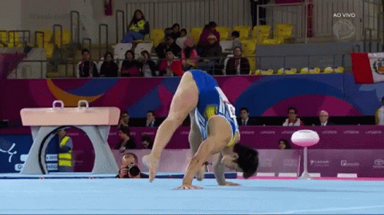
Desarrollo de la clase
3.-Observa la siguiente imagen y escribe la habilidad motriz básica, acción motriz y el deporte. 1.- 2.- 3.- 4.-

Slide 12
TICKET DE SALIDA
ASIGNATURA
SEMANA 19
CIERRE
1) ¿De que manera te puede ayudar a tu vida diaria los ejercicios de locomoción y manipulación realizados en clases?
2) ¿Crees tú que lograste un control de las habilidades motrices básicas trabajadas de Estabilidad? ¿Por qué?
3)¿Menciona un deportes por cada habilidad motriz trabajada en clase?
Enviar fotografía de este ticket de salida al:
Correo: marcos.lucero@colegio-jeanpiaget.cl
Celular:+56964515300

